Slide 1
¡Bienvenida al 2025 excepcional!

Slide 2
Propósitos

Slide 3
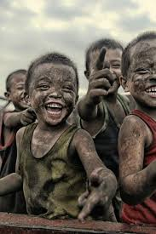
A qué vinimos
A aprender a ser felices
A expresarnos, dar servir
A evolucionar

Slide 4
VIBRACIÓN

Slide 5
Las leyes universales
Ley de la naturaleza
Ley de la armonía (causa y efecto)
Ley de correspondencia
Ley de evolución
Ley de polaridad
De manifestación
Del amor

Slide 7
Tareas
Tablero de los sueños
Desintoxicación mental

